Slide 1


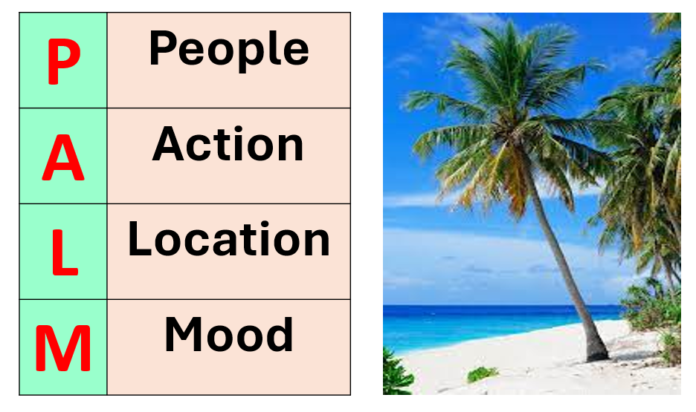
German Photo Card Help Sheet
To start: Auf dem Foto gibt es … On the photo there is/are .. Auf dem ersten Foto sehe ich …. On the first photo I see ….. Auf dem zweiten Foto gibt es ….. On the second photo there is/are … Ich sehe …. I see ….. Be specific: Im Vordergrund gibt es …. In the foreground there is/are …. Im Hintergrund gibt es ….. In the background there is/are …. In der Mitte sehe ich ……. In the middle I see…. Auf der linken Seite gibt es ….. On the lefthand side there is/are …. Auf der rechten Seite gibt es …. On the righthand there is/are …. | Action (what are they doing): Er/sie spricht he/she is speaking Sie sprechen they are speaking Er/sie spielt he/she is playing Sie spielen they are playing Er/sie isst he/she is eating Sie trinken they are drinking Er/sie lacht he/she is laughing Sie lachen they are laughing Er/sie arbetiet he/she is working Sie arbeiten they are working Er/sie geht he/she is going Sie gehen they are going | Location (where are they): Er/sie ist he/she is Sie sind they are zu Hause at home in der Küche in the kitchen im Wohnzimmer in the living room drauβen outside am Strand at the beach im Park in the park im Garten in the garden auf ein Konzert at a concert im einem Büro in an office in einem Geschäft in a shop im Kino in the cinema im Café / im Restaurant in a café / restaurant in der Schule / im Klassenzimmer in school / in a classroom im Auto / im Flugzeug / im Zug in a car / on a plane / on a train
People: Ich sehe ….. Personen I see ….. people Ein(en) Mann / zwei Männer one man / two men Eine Frau / zwei Frauen one woman / two women Ein(en) Junge / zwei Jungen one boy / two boys Ein/zwei Mädchen one/two girls Eine Familie a family | einen Tisch a table ein Handy a phone (viele) Bäume (lots of) trees (einige) Blumen (some) flowers (viele / einige / ein) Gebäude (lots of / some / a) building ein Haus a house | Mood: Er/sie sieht…. aus he/she looks… Sie sehen….aus they look ….. Er/sie scheint he/she seems Sie scheinen they seem traurig sad glücklich happy müde tired böse angry
PREVIEW
PREVIEW
+ add an opinion!

